Slide 1
更新

Slide 2

目
更新
Contents

Slide 3

更新
更新
更新就是把数据库已经存在的记录与数据流里面的记录进行比对，如果不同就进行更新。
注意：如果记录不存在，则会出现错误！

Slide 4
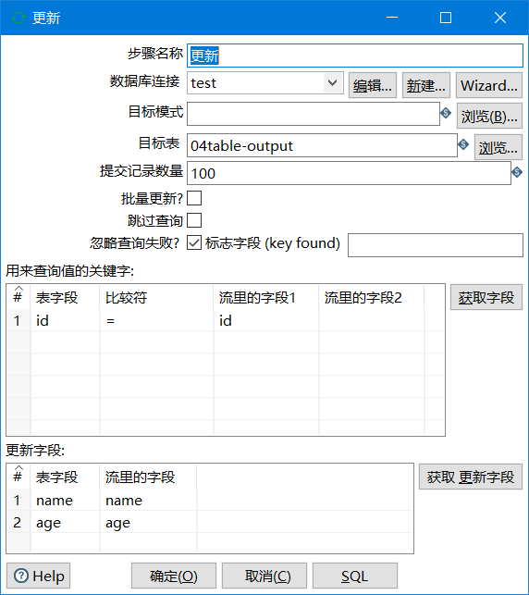
更新
更新
更新的表名

Slide 5
更新
更新
用来查询的字段

Slide 6
更新
更新
更新的字段

Slide 7
更新
更新
忽略查询失败的错误

Slide 8
任务
更新
从Excel读取数据，并把数据更新到test数据库的04table-output中
任务

Slide 9

更新
分析
输入：Excel输入
输出：更新

